Slide 1
第二部分 分布式算法
汪炀
第二次课
中国科学技术大学计算机系
国家高性能计算中心（合肥）
1

Slide 2
§2.1.1 系统
2.异步系统
异步：msg传递的时间和一个处理器的两个相继步骤之间的时间无固定上界
例如，Internet中，email虽然常常是几秒种到达，但也可能要数天到达。当然msg延迟有上界，但它可能很大，且随时间而改变。
因此异步算法设计时，须使之独立于特殊的计时参数，不能依赖于该上界。
执行片断
一个异步msg传递系统的一个执行片断α是一个有限或无限的序列：
C₀, Φ₁, C₁, Φ₂, C₂, Φ₃, … , (C₀不一定是初始配置)
这里C_{k}是一个配置， Φ_{k}是一个事件。若α是有限的，则它须结束于某个配置，且须满足下述条件：

Slide 3
§2.1.1 系统
  若Φ_{k} =del(i,j,m)，则m必是C_{k-1}里的outbuf_{i}[l]的一个元素，这里l是p_{i}的信道{p_{i},p_{j}}的标号
  从C_{k-1}到C_{k}的唯一变化是将m从C_{k-1}里的outbuf_{i}[l]中删去，并将其加入到C_{k}里的inbuf_{j}[h]中，h是p_{j}的信道{p_{i},p_{j}}的标号。
  即：传递事件将msg从发送者的输出缓冲区移至接收者的输入缓冲区。
  若Φ_{k} =comp(i)，则从C_{k-1}到C_{k}的变化是
  ①改变状态：转换函数在p_{i}的可访问状态(在配置C_{k-1}里)上进行操作，清空inbuf_{i}[l]，(1≤l≤r)
  ②发送msg：将转换函数指定的消息集合加到C_{k}里的变量outbuf_{i}上。(Note:发送send，传递delivery之区别)
  即： p_{i}以当前状态(在C_{k-1}中)为基础按转换函数改变状态并发出msg。

Slide 4
§2.1.1 系统
执行：一个执行是一个执行片断C₀, Φ₁, C₁, Φ₂, … ,这里C₀是一个初始配置。
调度：一个调度(或调度片段)总是和执行(或执行片断)联系在一起的，它是执行中的事件序列：Φ₁, Φ₂, … 。
并非每个事件序列都是调度。例如，del(1,2,m)不是调度，因为此事件之前，p₁没有步骤发送(send)m。
若局部程序是确定的，则执行(或执行片断)就由初始配置C₀和调度(或调度片断)σ唯一确定，可表示为exec(C₀ , σ)。

Slide 5
§2.1.1 系统
容许执行：(满足活跃性条件)
异步系统中，若某个处理器有无限个计算事件，每个发送的msg都最终被传递，则执行称为容许的。
Note: 无限个计算事件是指处理器没有出错，但它不蕴含处理器的局部程序必须包括一个无限循环
非形式地说：一个算法终止是指在某点后转换函数不改变处理器的状态。
容许的调度：
若它是一个容许执行的调度。

Slide 6
§2.1.1 系统
3.同步系统
在同步模型中，处理器按锁步骤(lock-step)执行：
执行被划分为轮，每轮里，①每个处理器能够发送一个msg到每个邻居，这些msg被传递。②每个处理器一接到msg就进行计算。
虽然特殊的分布系统里一般达不到，但这种模型对于设计算法非常方便，因为无需和更多的不确定性打交道。当按此模型设计算法后，能够很容易模拟得到异步算法。
轮：在同步系统中，配置和事件序列可以划分成不相交的轮，每轮由一个传递事件(将outbuf的消息传送到信道上使outbuf变空)，后跟一个计算事件(处理所有传递的msg)组成。

Slide 7
§2.1.1 系统
容许的执行：指无限的执行。
因为轮的结构，所以
每个处理器执行无限数目的计算步，
每个被发送的msg最终被传递
同步与异步系统的区别
在一个无错的同步系统中，一个算法的执行只取决于初始配置
但在一个异步系统中，对于相同的初始配置及无错假定，因为处理器步骤间隔及消息延迟均不确定，故同一算法可能有不同的执行。

Slide 8
§2.1.2 复杂性度量
分布式算法的性能：
  消息复杂度
  时间复杂度
  空间复杂度
  性能衡量：最坏性能、期望性能
终止：假定每个处理器的状态集包括终止状态子集，每个的p_{i}的转换函数对终止状态只能映射到终止状态
当所有处理机均处于终止状态且没有msg在传输时，称系统(算法)已终止。

Slide 9
§2.1.2 复杂性度量
算法的msg复杂性(最坏情况)：算法在所有容许的执行上发送msg总数的最大值(同步和异步系统)
消息复杂度度量
  消息复杂度：消息总数/消息中总的位数长度
  消息总数：4/4
  消息位数总长度(位复杂度)：14/8

Slide 10
§2.1.2 复杂性度量
时间复杂度
①同步系统：最大轮数，即算法的任何容许执行直到终止的最大轮数。
②异步系统：假设：①节点计算任何有限数目事件的时间为0；②一条消息发送和接收之间的时间至多为1个时间单位，定义为：所有计时容许执行中直到终止的最大时间。
计时执行(timed execution)
指：每个事件关联一个非负实数，表示事件发生的时间。时间起始于零，且须是非递减的。但对每个单个的处理器而言是严格增的。
若执行是无限的，则执行的时间是无界的。因此执行中的事件可根据其发生时间来排序
不在同一处理器上的多个事件可以同时发生，在任何有限时间之前只有有限数目的事件发生。

Slide 11
§2.1.2 复杂性度量
消息的延迟
  发送msg的计算事件和处理该msg的计算事件之间所逝去的时间
  它主要由msg在发送者的outbuf中的等待时间和在接收者的inbuf中的等待时间所构成
异步算法的时间复杂性
定义中，每个msg延时至多为1，但实际中，至多1个时间单位会很难计算，因此修改假设：
①一条消息发送和接收之间时间恰好为1个时间单位
②一条消息发送和接收之间时间介于α和1之间(0< α<1)
③假设消息传递的延迟满足某种概率分布，并由此来计算

Slide 12
§2.1.3 伪代码约定
在形式模型中，一个算法将根据状态转换来描述。但实际上很少这样做，因为这样做难于理解。
实际描述算法有两种方法：
①叙述性：对于简单问题
②伪码形式：对于复杂问题

Slide 13
§2.1.3 伪代码约定
异步算法：对每个处理器，用中断驱动来描述异步算法。
在形式模型中，每个计算事件1次处理所有输入缓冲区中的msgs。而在算法中，一般须描述每个msg是如何逐个处理的
异步算法也可在同步系统中工作，因为同步系统是异步系统的一个特例。
一个计算事件中的局部计算的描述类似于顺序算法的伪代码描述。
同步算法：逐轮描述
伪代码约定：
—在p_{i}的局部变量中，无须用i做下标，但在讨论和证明中，加上下标i以示区别。
—“//”后跟注释

Slide 14
§2.2 生成树上的广播和汇集
为什么广播和汇集算法
信息收集（敛播/汇集）及分发(广播)是许多分布式算法的基础。故通过介绍这两个算法来说明模型、伪码、正确性证明及复杂性度量等概念。
为什么生成树上？
由于分布式系统中，每个节点并不知道全局拓扑状态，但某些算法需要在特定的结构下才能达到最优。例如：广播/敛播在树结构下才能达到消息复杂度最优，因此构造生成树是必要的，且是其他算法的基础。

Slide 15

§2.2 生成树上的广播和汇集
生成树
一个无向连通图G的生成树(Spanning Tree)是指满足下列条件的G的子图T：
①G和T具有相同的顶点数；
②在T中有足够的边能够连接G的所有顶点且不出现回路。
最小生成树
如果图的每一条边都指定有一个权，那么所有的边权最小的生成树，就成为最小代价生成树(Minimum Cost Spanning Tree, MCST) ，简称最小生成树(MST)。
生成树一共有16棵
１
２
１
１
２
３
１
最小生成树
２
４

Slide 16
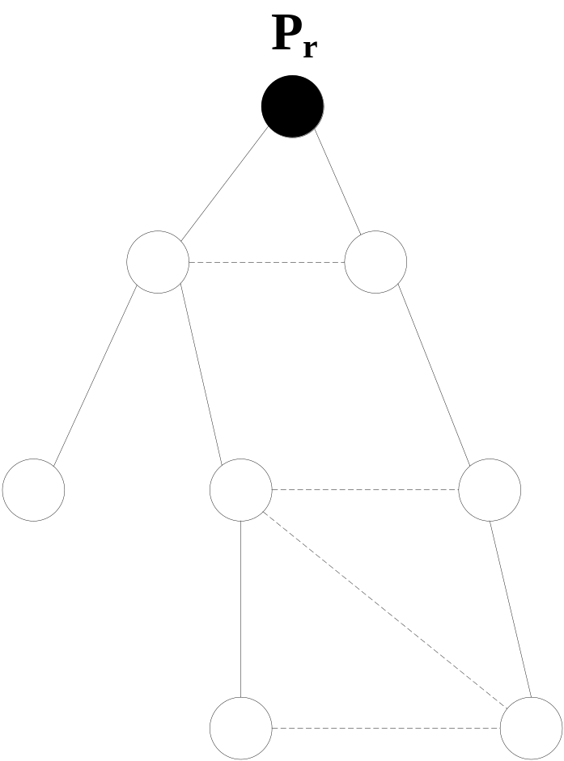
§2.2 生成树上的广播和汇集
§2.2.1 广播
(Broadcast)
假定网络的生成树已给定。某处理器p_{r}希望将消息M发送至其余处理器。
假定生成树的根为p_{r} ，每个处理器有一个信道连接其双亲(p_{r}除外)，有若干个信道连接其孩子。

Slide 17

§2.2.1 广播
根p_{r}发送M给所有孩子。(a)
当某节点收到父节点的M时，发送M到自己的所有孩子(b)。

Slide 18
§2.2.1 广播
1.伪码算法
Alg2.1 Broadcast
p_{r}: //发动者。假设初始化时M已在传输状态
1. upon receiving no msg: //pr发送M后执行终止
2. terminate; //将terminated置为true。
p_{i}(i≠r,0≤i ≤ n-1):
3. upon receiving M from parent:
4. send M to all children;
5. terminate;
2.用状态转换来分析算法
每个处理器p_{i}包含状态
—变量parent_{i}：表示处理器p_{i}双亲节点的标号或为nil(若i=r)
—变量children_{i}：p_{i}的孩子节点标号的集合
—布尔变量terminated_{i}：表示p_{i}是否处于终止状态

Slide 19

§2.2.1 广播
初始状态
  parent和children的值是形成生成树时确定的
  所有terminated的值均为假
  outbuf_{r}[ j ], j∈children_{r}持有消息M，注意j不是信道标号，而是r的邻居号。（任何系统中，均假定各节点标号互不相等）
  所有其他节点的outbuf变量均为空。
comp(i)的结果
若对于某个k，M在inbuf_{i}[k]里，则M被放到outbuf_{i}[ j ]里， j∈children_{i}

Slide 20
§2.2.1 广播
p_{i}进入终止状态
将terminated_{i}置为true；若i=r且terminated_{r}为false，则terminated_{r}立即置为true，否则空操作。
该算法对同步及异步系统均正确，且在两模型中，msg和时间复杂度相同。
Msg复杂度
无论在同步还是异步模型中，msg M在生成树的每条边上恰好发送一次。
因此，msg复杂性为n-1，即O(n)。
时间复杂度为h，即O(h)，其中h为生成树的高度。

Slide 21
§2.2.1 广播
输入：根节点上的消息<m>
输出：每个节点都收到消息<m>
Code for P_{i}
Begin
while (receiving no message) do
(1) if i=r then \\此节点为根节点
(1.1) send <m> to all children
(1.2) terminates
end if
end while
while (receiving <m> from P_{j}) do
(1) send <m> to all children
(2) terminates
end while
end
说明：
本算法中While并不代
表循环，而是代表满足
条件时，节点所做的动作

Slide 22
§2.2.1 广播
时间复杂性：
①同步模型：时间由轮来度量。
Lemma2.1 在同步模型中，在广播算法的每个容许执行里，树中每个距离p_{r}为t的处理器在第t轮里接收消息M。
pf：对距离t使用归纳法。
归纳基础：t=1，p_{r}的每个孩子在第1轮里接收来自于p_{r}的消息M
归纳假设：假设树上每个距p_{r}为t-1≥1的处理器在第t-1轮里已收到M。
归纳步骤：设p_{i}到p_{r}距离为t，设p_{j}是p_{i}的双亲，因p_{j}到p_{r}的距离为t-1，由归纳假设，在第t-1轮p_{j}收到M。由算法描述知，在第t轮里p_{i}收到来自于p_{j}的消息M
Th2.2 当生成树高度为d时，存在一个消息复杂度为n-1，时间复杂度为d的同步广播算法

Slide 23
§2.2.1 广播
②异步模型
Lemma2.3 在异步模型的广播算法的每个容许执行里，树中每个距离p_{r}为t的处理器至多在时刻t接收消息M。
pf：对距离t做归纳。
对t=1，初始时，M处在从p_{r}到所有距离为1的处理器p_{i}的传输之中，由异步模型的时间复杂性定义知，p_{i}至多在时刻1收到M。
p_{i}∈ {距p_{r}为t的处理器}，设p_{j}是p_{i}的双亲，则p_{j}与p_{r}的距离为t-1，由归纳假设知，p_{j}至多在时刻t-1收到M，由算法描述知，p_{j}发送给p_{i}的M至多在t时刻到达。
Th2.4 同Th2.2

Slide 24

§2.2.2 convergecast(汇集，敛播)
与广播问题相反，汇集是从所有结点收集信息至根。为简单起见，先考虑一个特殊的变种问题：
假定每个p_{i}开始时有一初值x_{i}，我们希望将这些值中最大者发送至根p_{r}。

Slide 25
§2.2.2 convergecast(汇集，敛播)
算法
每个叶子结点p_{i}发送x_{i}至双亲。//启动者
对每个非叶结点p_{j}，设p_{j}有k个孩子p_{i1},…,p_{ik}，p_{j}等待k个孩子的msg v_{i1},v_{i2},…,v_{ik}，当p_{j}收到所有孩子的msg之后将v_{j}=max{x_{j},v_{i1},…,v_{ik}}发送到p_{j}的双亲。
换言之：叶子先启动，每个处理器p_{i}计算以自己为根的子树里的最大值v_{i}，将v_{i}发送给p_{i}的双亲。
复杂性
Th2.5 当生成树高为d时，存在一个异步的敛播方法，其msg复杂性为n-1，时间复杂度为d。(与Th2.2相同)
广播和敛播算法用途：初始化某一信息请求(广播发布)，然后用敛播响应信息至根。

Slide 26
下次继续！

